Slide 1
Ессей – колыбель православия в Эвенкии

Slide 2
Посёлок Ессей

Slide 3
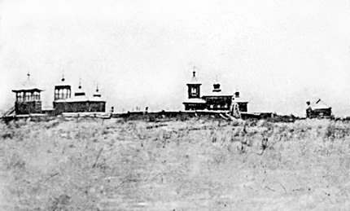
Ессейская церковь (фотография из фондов Эвенкийского краеведческого музея)

Slide 4
Священник-миссионер

Slide 5
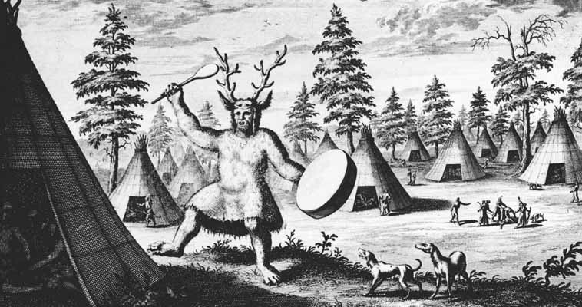
Шаман

Slide 6
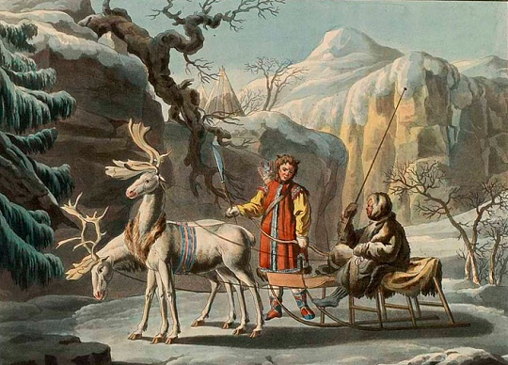
Якуты. Иллюстрация из книги Illustrations de Les peuples de la Russie. — Париж, 1812—1813. Автор рисунка: Е. Корнеев. Источник: www.tipolog.livejournal.com

Slide 7
Жители п. Ессей, начало 20 века

Slide 8
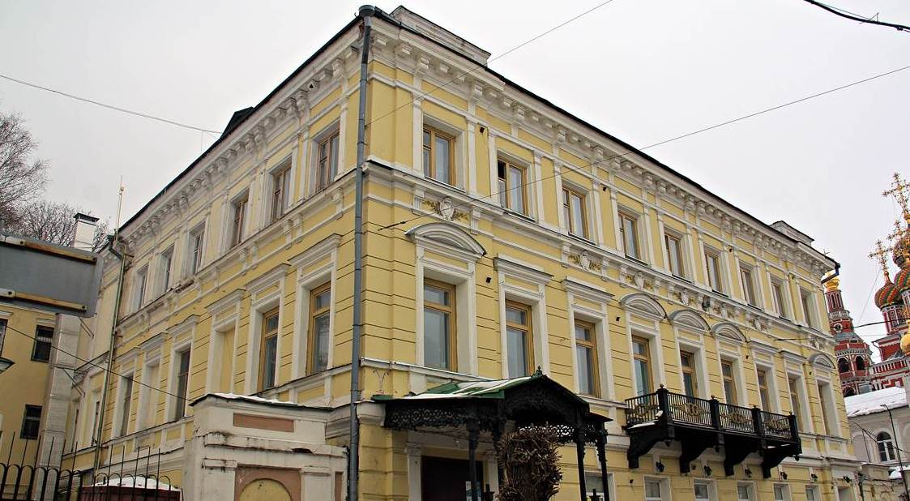
Дом купца Шушляева Александра Семеновича в Нижнем Новгороде

Slide 9
Ессейская церковь и часовня (фотография из фондов Эвенкийского краеведческого музея)

Slide 10
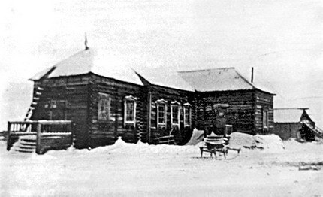
Здание церкви в Ессее (фотография из фондов Эвенкийского краеведческого музея)

Slide 11
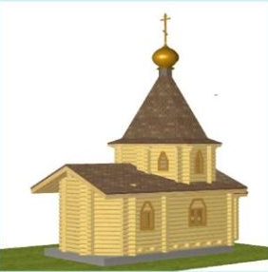
Проект нового ессейского храма имени Василия Великого

Slide 12
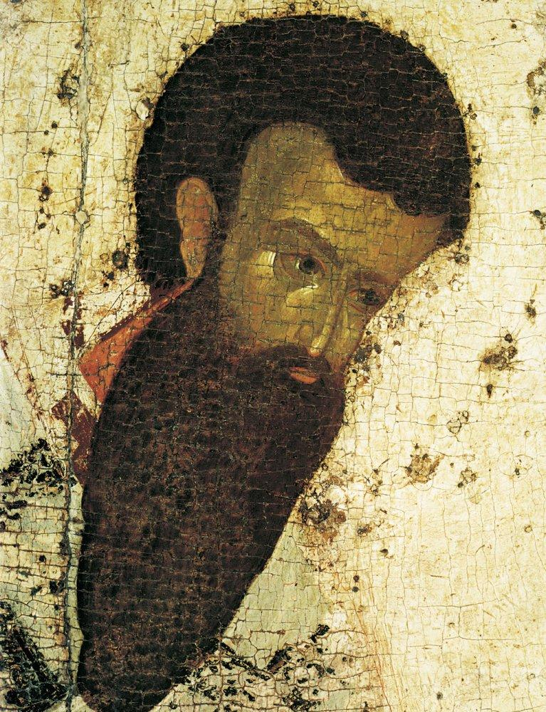
Василий Великий

Slide 13
Иконостас Спасо-Преображенского собора в городе Углич

